Slide 1

区块链社保系统：解决方案、愿景与商业创新
团队：Sam JIAN jacky 李冰坤
2024-10-15

Slide 2


当前行业存在的问题
我们的解决方案
产品图片
智能合约功能
隐私保护部分技术介绍
商业模式
愿景和使命
目 录
CATALOGUE

Slide 3

当前行业存在的问题
01

Slide 4
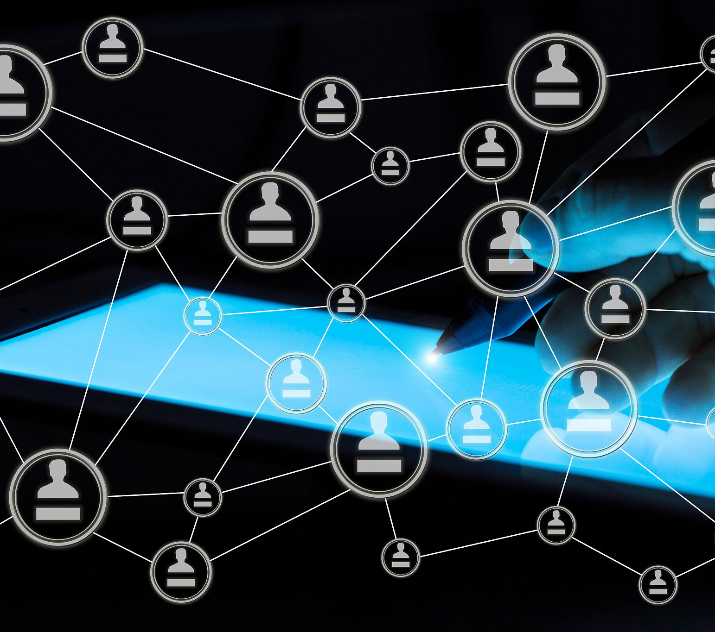
当前行业存在的问题
缺乏全球社保系统
01
Web3虽为全球化协作平台，但缺乏全球性社保系统，导致Web3企业及用户依赖当地社保缴纳，影响跨地域协作效率。
用户自律交社保
02
Web3用户需强自律性，主动规划社保，但未来生活保障不明，影响用户长期参与及对区块链的信任。
资产波动风险高
03
Web3行业价值波动剧烈，用户资产易归零，导致人才流失，不利于行业长期稳定发展。

Slide 5
我们的解决方案
02

Slide 6

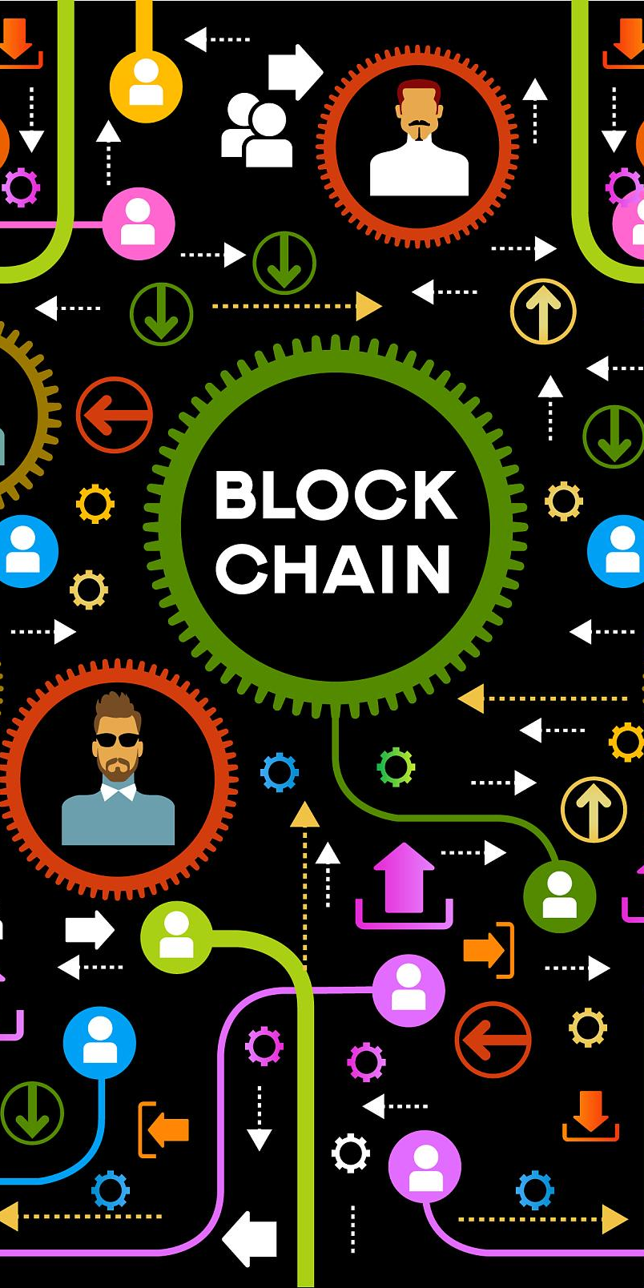
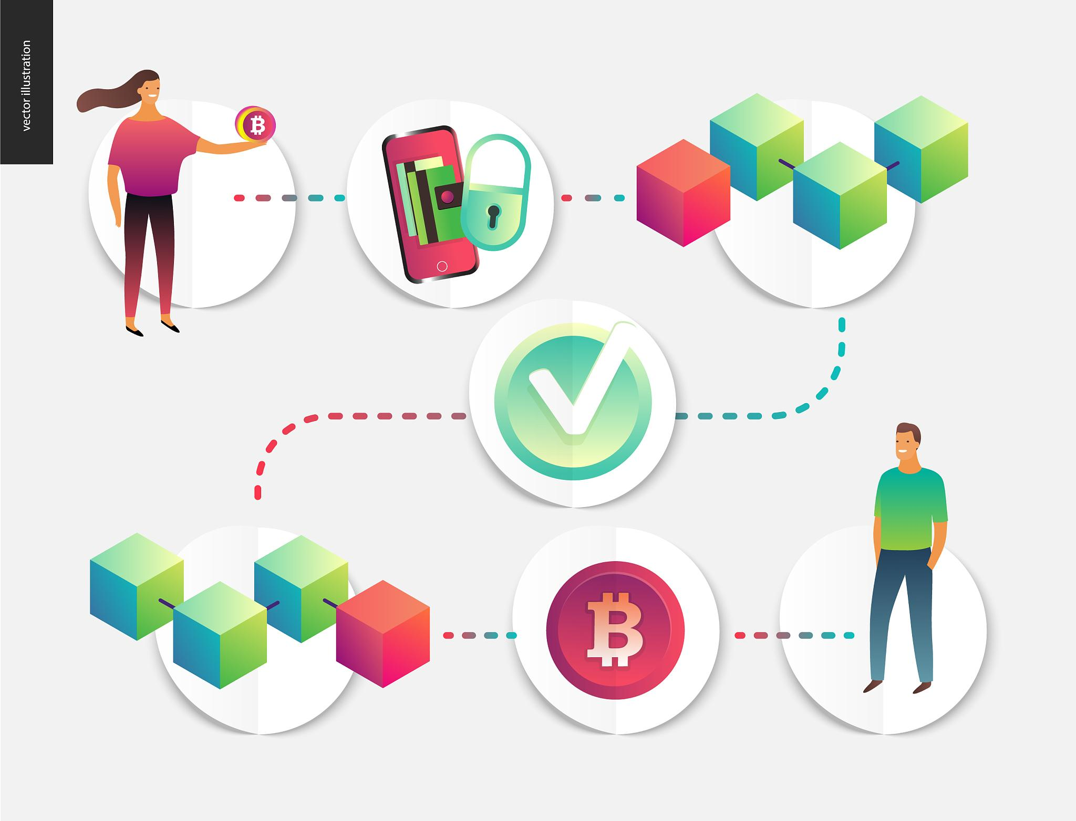
我们的解决方案
去中心化社保系统
提供一个第三方的基于区块链的去中心化社保系统，让全球web3企业和用户都可以在此系统上缴纳社保，从而建立起基本的相互信任关系。
隐私保护方案
提供隐私保护方案，防止用户的社保资产信息被外界获取并归集，由此带来各种未知的社会风险，确保用户的信息安全。

Slide 7
产品图片
03

Slide 8

产品图片
社保系统图片展示
展示社保系统的图片，让用户更直观地了解系统的界面和功能，从而增强用户对系统的信任感和使用意愿。
区块链技术图片
展示区块链技术的图片，让用户了解区块链技术的原理和应用场景，从而增强用户对技术的理解和认知。

Slide 9
智能合约功能
04

Slide 10
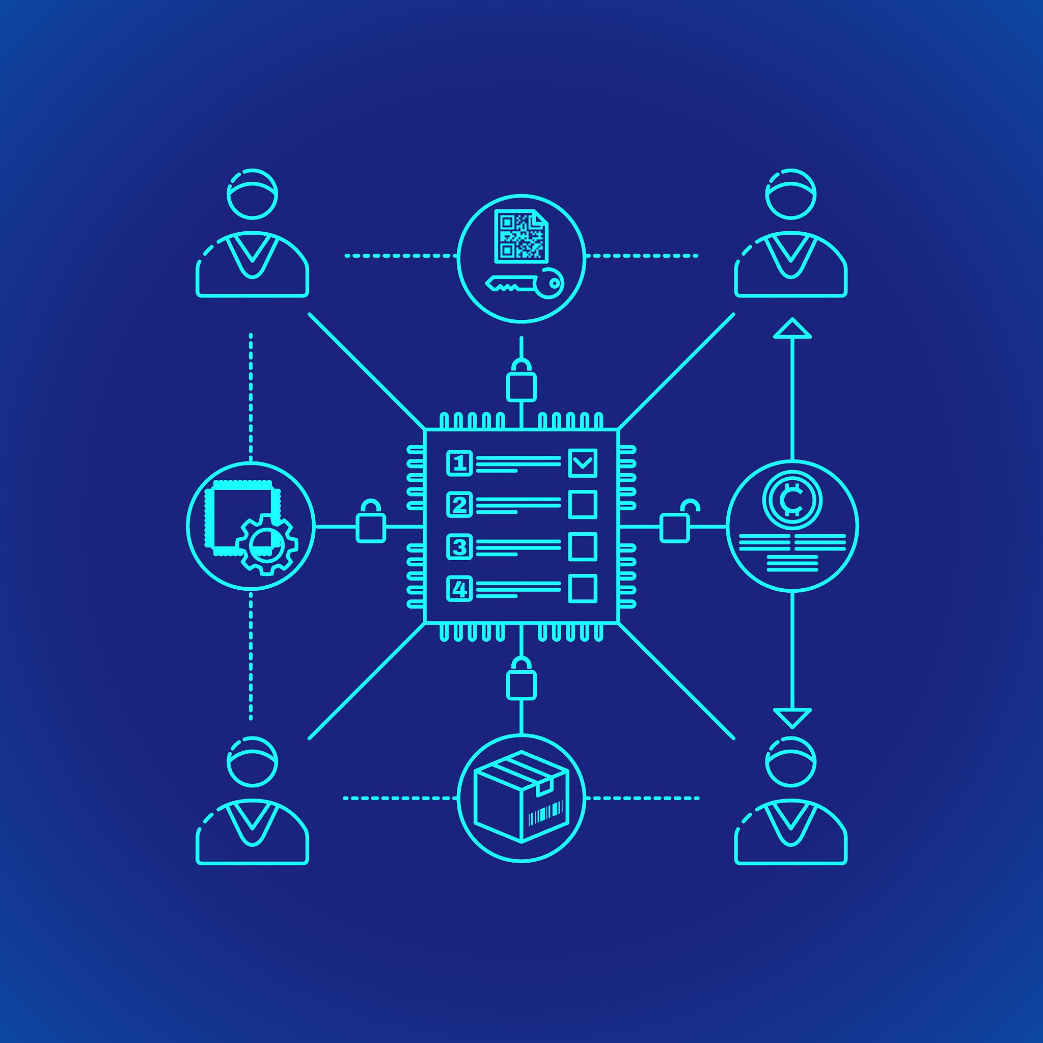
智能合约功能
自动化管理
安全保障
智能合约能够自动化管理社保缴纳、计算权益和分发福利，降低了人工错误和提高效率。
由于区块链的不可篡改性，智能合约能够确保社保数据的真实性和安全性，增强了系统的可靠性。

Slide 11
隐私保护部分技术介绍
05

Slide 12

隐私保护部分技术介绍
社保ID生成
采用zk-snarks技术，结合Pederson和Sha256两种hash技术，生成唯一社保ID，确保用户资产信息安全。
私钥与密码
社保ID由私钥A和密码、企业ID共同生成，用户自己掌握私钥A和密码，确保社保ID的唯一性和隐私保护。
零知识证明
用户可通过zk-snarks技术生成社保ID证明，通过不同钱包向智能合约提交，确保只有用户本人能生成社保ID。

Slide 13
商业模式
06

Slide 14
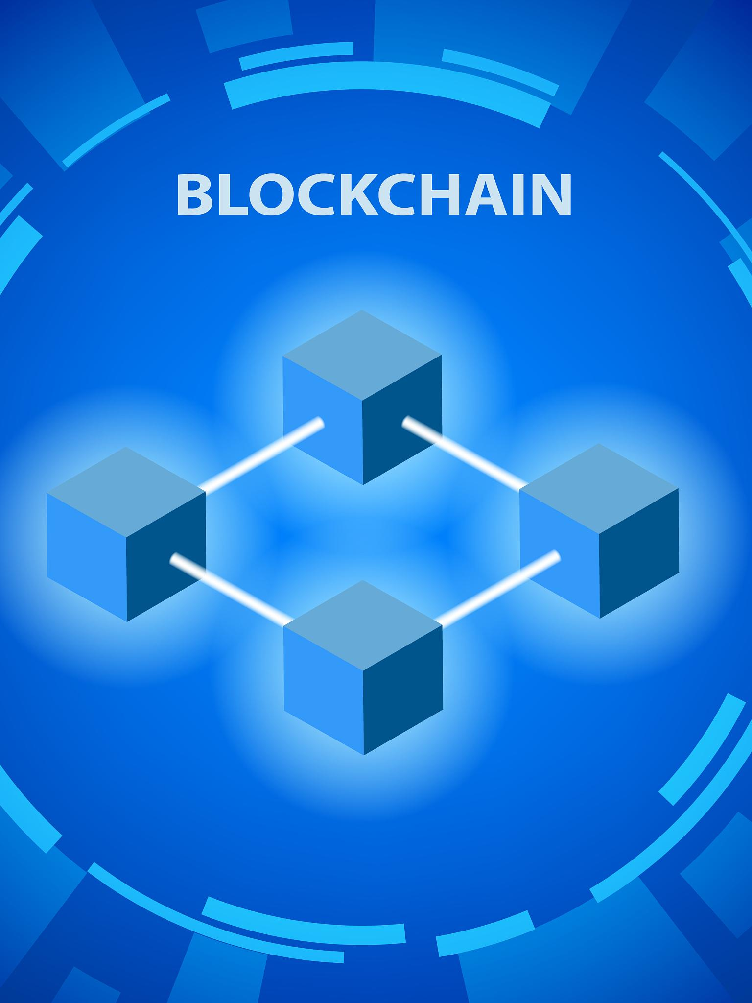
商业模式
稳定币社保投资化
企业常用稳定币缴纳社保，但稳定币不生息且易贬值，通过资产投资收取手续费，如将资产投到AAVE进行生息的时候，可以收取一定比例的手续费。
拓展企业生态服务
我们致力于提供全方位的企业生态服务，包括招聘广告、雇员教育培训等，以助力企业高效招募人才，提升雇员专业技能，进而推动企业持续发展。

Slide 15
愿景和使命
07

Slide 16
愿景和使命
社保系统的重要性
社保系统是区块链网络国家不可或缺的一部分，它使用户对区块链产生长期粘性，增强用户对区块链的认同感和归属感。
区块链的缺乏与用户粘性
当前区块链缺乏精神家园、慈善、爱心事业等形式，用户对区块链的长期粘性是推动这些事业发展的关键。
长期粘性
只有用户对区块链产生长期粘性，才可能在其上构建精神家园、开展慈善活动、实施爱心项目等，为区块链生态注入更多的人文关怀和价值。

Slide 17

THANKS
感谢观看

